Slide 1
Основи організації занять ЛФК. Рухові режими, методика застосування фізичних вправ в ЛФК

Slide 2
Кабінет ЛФК - це спеціально обладнане приміщення для індивідуальних та малогрупових занять ЛГ, передбачаються із розрахунку 4 м2 на одного хворого, тобто площа повинна складати 30-40 м2.
Зал ЛФК призначений для групових занять ЛГ, його площа 80-100 м2.
Для індивідуальних занять може передбачатися кімната площею 16-20 м2.
Необхідно звертати увагу на аерацію місць занять, підтримуючи в кабінеті температуру 18-20°С і забезпечуючи регулярне прибирання приміщення.

Slide 3
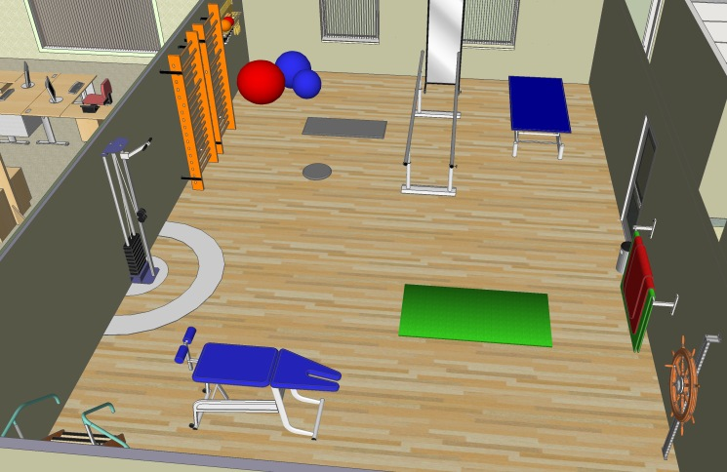
Кабінет ЛФК

Slide 4
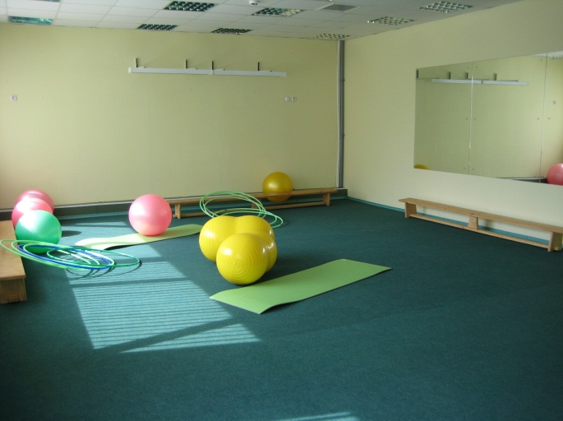

Slide 5
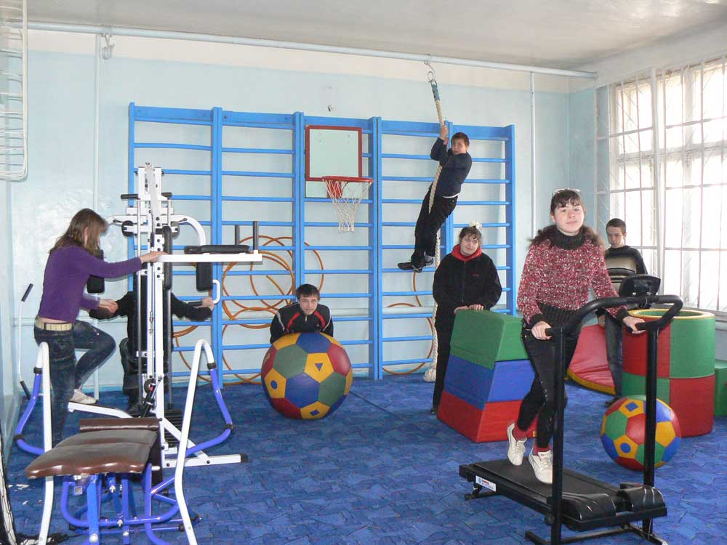

Slide 6
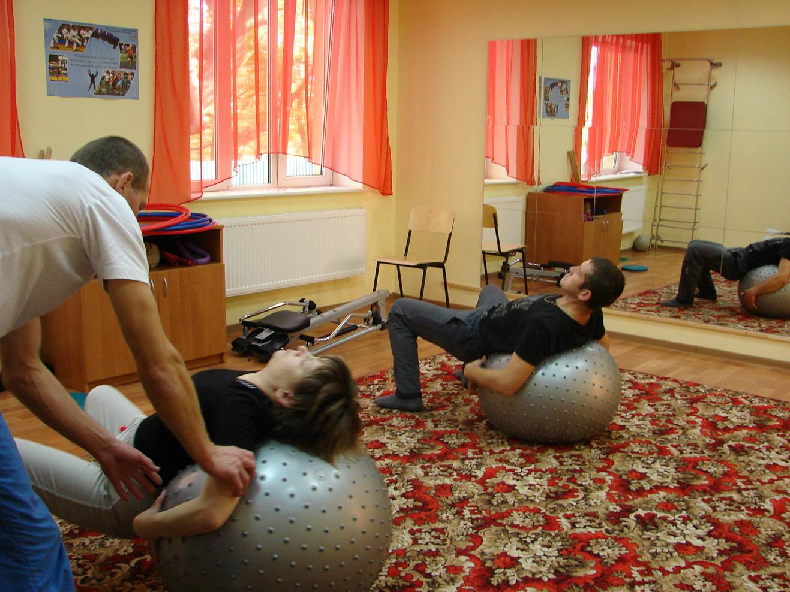

Slide 7
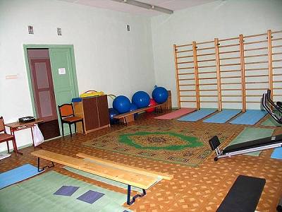
Зал ЛФК

Slide 8
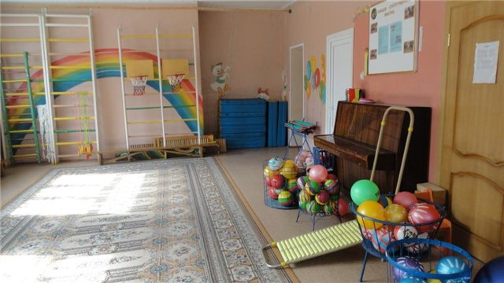

Slide 9
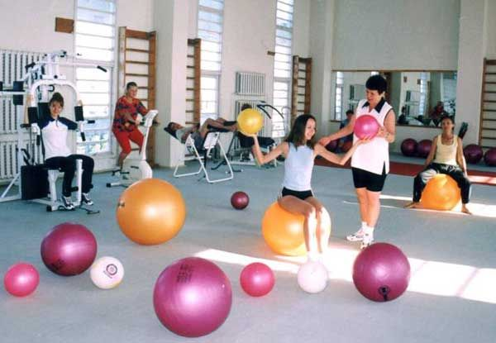

Slide 10
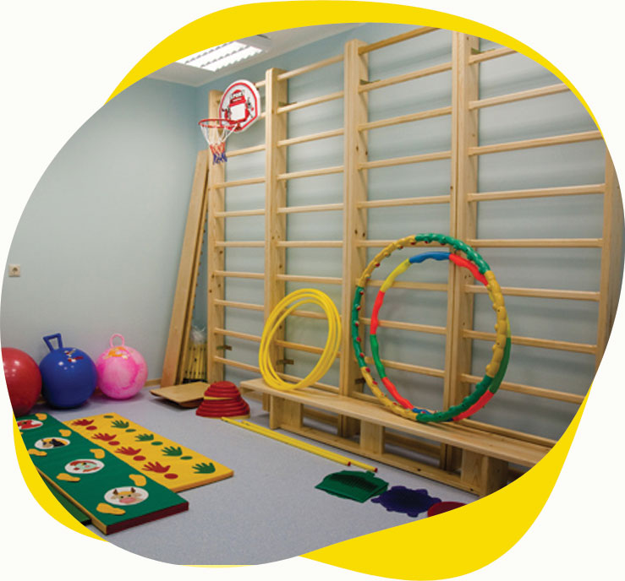
Обладнання кабінету та зали ЛФК

Slide 11
Обладнання кабінету та зали ЛФК складається зі снарядів та предметів.
Снаряди:
пристінні сходи (шведські),
ослони,
трапеції,
гімнастичні кільця,
канати,
баскетбольні щити тощо

Slide 12
Предмети:
Найбільше часто із предметів використаються гантелі, еспандери, невеликі штанги, шарфи, мішечки (з піском, дробом), волейбольні й баскетбольні м'ячі та ін.
Дуже важливим устаткуванням є гімнастичні матраци, на яких проводять вправи в положенні лежачи.
Обладнання залу залежить від основних у даному лікувальному закладі форм захворювання, виду занять і віку хворих

Slide 13
Рухові режими в лікарняний період реабілітації
1. Суворо ліжковий руховий режим
Мета цього рухового режиму – забезпечення фізіологічного та психічного спокою хворого, підтримка основних функцій і мобілізація захисних сил організму, профілактика ускладнень за допомогою поступового розширення рухової активності.
Характеристика: рухова активність хворого різко обмежена. Допоміжні рухи, приймання їжі, туалет здійснюються за допомогою медичного персоналу у ліжку.
Показані дихальні вправи (статичні) і рухи у дистальних відділах кінцівок. Перехід до розширення рухової активності і збільшення фізичних навантажень відбувається за умови сприятливої реакції організму на попереднє фізичне навантаження. Вихідне положення – лежачи на спині

Slide 14
2-3. Ліжковий та розширений ліжковий рухові режими
Мета – стимулювання центральної нервової системи, нормалізація функцій, поліпшення процесів газообміну та посилення екстракардіальних факторів кровообігу. Характеристика: рухи, що необхідні для здійснення туалету, харчування, зміни вихідного положення у ліжку, хворий проводить самостійно або частково за допомогою медичного персоналу. При задовільному стані можливі активні повороти у ліжку (у спокійному темпі), короткочасне (2-3 рази на день по 5-12 хвилин) перебування у постелі у вихідному положенні сидячи (спочатку з опорою на подушки), оволодіння навиками самообслуговування. Дозволено фізичні вправи з навантаженням на дрібні та середні м'язові групи, що виконуються у повільному темпі, з невеликою кількістю повторень; дихальні вправи статичного та динамічного характеру. Вихідні положення – лежачи на спині, лежачи на боці, сидячи.

Slide 15
4. Палатний руховий режим
Мета – сприяння відновленню порушених функцій, підвищення тонусу центральної нервової системи, мобілізація психічної готовності до збільшення рухової активності.
Характеристика: перехід хворого у вихідне положення сидячи на ліжку з опущеними ногами або на стільці, потім стоячи з опорою, за допомогою інструктора ЛФК та самостійно. Вихідні положення – лежачи на спині, лежачи на боці, сидячи, стоячи.
При задовільному стані й відсутності протипоказань хворому дозволяють пересуватися у межах палати з наступним відпочинком у вихідному положенні сидячи та лежачи.
Дозволяють фізичні вправи, що охоплюють середні та великі м'язові групи помірної інтенсивності, дихальні вправи.

Slide 16
5. Вільний руховий режим
Мета – ліквідація залишкових явищ захворювання, адаптація організму до фізичних навантажень побутового і професійного характеру, підготовка хворого до виписки зі стаціонару.
Характеристика: вільне пересування у відділення, ходьба по сходам, прогулянки по лікарняній території.
Заняття ЛФК проводиться у кабінеті чи залі ЛФК. Використовують динамічні та статичні вправи для всіх м’язових груп, дихальні вправи, вправи на координацію, на рівновагу, спортивно-прикладні вправи, вправи з предметами, на тренажерах (при показаннях), рухливі ігри, лікувальну ходьбу, прогулянки на свіжому повітрі.
Вихідні положення – лежачи, сидячи, стоячи, в ходьбі.

Slide 17
Рухові режими у післялікарняному періоді реабілітації
Щадний руховий режим
Мета – пристосування організму до фізичних навантажень побутового і професійного характеру. Характеристика: тривалість та інтенсивність фізичного навантаження у перші дні відповідають вільному руховому режиму з наступним поступовим збільшенням навантаження (з урахуванням стану здоров'я).
Показані дихальні вправи, вправи для всіх м’язових груп, спортивно-прикладні вправи, дозована ходьба (у повільному та середньому темпі - в залежності від стану хворого), загартовування (повітряне, водне), рухливі ігри, елементи спортивних ігор, відновна та професійна трудотерапія в умовах відділення реабілітації.
Вихідні положення – лежачи, сидячи, стоячи, в ходьбі.

Slide 18
2. Щадно-тренувальний руховий режим
Мета – адаптація організму до фізичних навантажень професійного характеру. Характеристика: показані вправи для всіх м’язових груп, дихальні вправи, заняття на тренажерах, спортивно-прикладні вправи, дозована ходьба у середньому темпі та з прискоренням, трудотерапія, теренкур, рухливі та елементи спортивних ігор, загартовування.
Вихідні положення – лежачи, сидячи, стоячи, в ходьбі.

Slide 19
3. Тренувальний руховий режим
Мета - підвищення фізичної працездатності.
Характеристика: дозволяють вправи швидкісного характеру та елементами змагання, ігри середньої рухливості, дозовану ходьба (у зимовий час - ходьба на лижах), ближній туризм, трудотерапія, загартовування.
Складні фізичні вправи, що вимагають достатньої координації, вводяться поступово з урахуванням сприятливої пристосованості організму до передбачуваного фізичного навантаження.
Вихідні положення – лежачи, сидячи, стоячи, в ходьбі

Slide 20
Дозування фізичних вправ залежить від захворювання, його стадії і функціонального стану різних систем організму, насамперед серцево-судинної і дихальної систем.
Фізичне навантаження в ЛФК дозується в такий спосіб:
1. Шляхом вибору вихідних положень.
2. Обсягом м’язових груп, що беруть участь у русі.
3. Чергуванням м’язових навантажень.
4. Тривалістю (дозуванням) фізичних вправ.
5. Кількістю повторень кожної вправи.

Slide 21
6. Темпом, амплітудою рухів.
7. Ступенем силового напруження м’язів.
8. Складністю рухів, їх ритмом.
9. Кількістю загальнорозвивальних і дихальних вправ у комплексі ЛГ.
10. Кількістю і характером виконання вправ (активні, пасивні та ін.).
11. Використанням емоційного фактора і щільністю навантаження в заняттях ЛГ.

Slide 22
Схема
Зразковий комплекс фізичних вправ при … (назва патології)
на ... (назва) етапі (.... руховий режим)
П.І.Б. хворого _______________________________________________________
Вік ____________________ Місце проведення ____________________________
Загальні та індивідуальні лікувальні завдання _____________________________
Засоби ЛФК (спеціальні та загальні)_____________________________________
№ з/р | Вихідне положення | Зміст вправи | Дозуван-ня | Темп | Методичні вказівки
1 | 2 | 3 | 4 | 5 | 6
Підготовча частина. Підрахунок пульсу
1.
2.
....
Основна частина
1.
2.
3.
....
Заключна частина
1.
2.
... |  | Підрахунок | пульсу

Slide 23
Методи проведення занять лікувальною гімнастикою
Заняття лікувальною гімнастикою можуть бути індивідуальними, малогруповими, груповими та самостійними.
Індивідуальний метод застосовується у важких хворих, в яких обмежена рухова здатність і які, внаслідок цього, вимагають індивідуального обслуговування. Варіантом індивідуального методу є самостійні заняття, які застосовуються, коли хворому важко відвідувати лікувальну установу або коли він виписаний для доліковування вдома.
Малогруповий та груповий методи найпоширеніші. Підбор хворих у групи варто робити з орієнтуванням на однорідність захворювання. Тому при найменуванні груп виходять із назв захворювань, а принцип їхнього комплектування і метод проведення занять ґрунтуються на функціональному стані хворих.

